Slide 1
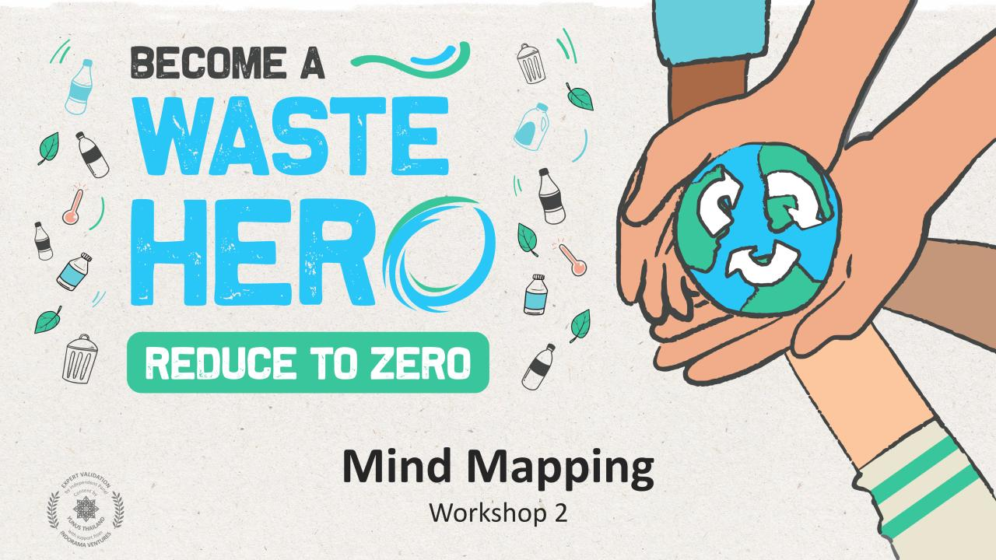
Convertirse en
Héroe
de los
Residuos
REDUCE A CERO
Mapa Mental

Slide 2
Preparación de Lección & Alineación de Currícula
Tiempo de Preparación: 10 – 15 minutos
El taller tiene como objetivo explorar cómo los equipos pueden usar herramientas de mapeo para identificar oportunidades clave o vías de solución a problemas, y visualizar la complejidad y la interconexión de los mismos. Los estudiantes aprenderán a utilizar herramientas de toma de decisiones como la “Selección Descendente" para comparar el valor de una idea con otra, y para identificar y seleccionar la mejor vía de solución para un problema.
1
Proyecte las diapositivas de la lección a la clase y genere una discusión sobre lo que ya saben acerca de los mapas mentales, y presente la "selección hacia abajo“, como una herramienta para la toma de decisiones.
2
La actividad del taller se realiza mejor en un pizarrón blanco grande o en una cartulina con notas adhesivas, que se pueden mostrar fácilmente para que los grupos trabajen juntos en una discusión abierta.
3
Siga las instrucciones de la lección para crear un mapa mental e identificar una idea ganadora. Las notas en la parte inferior de cada diapositiva tendrán instrucciones acerca de cómo hacer cada paso.

Slide 3
Preparación de Lección & Alineación de Currícula
Tiempo de preparación: 10 – 15 minutos
Resultados de Aprendizaje y Alienación a la Currícula:
Ciencia – Tierra y Actividad Humana: Comunicar soluciones que reducirán el impacto de los seres humanos en la tierra, el agua, el aire y/u otros seres vivos en el entorno local. Lo que hacen las personas puede afectar el mundo que las rodea, aunque pueden tomar decisiones que reduzcan sus impactos
Idioma Español, Arte y Alfabetismo: Participar de manera efectiva en conversaciones colaborativas (uno a uno, en grupos y dirigidas por maestros) construyendo ideas en equipo y transmitiéndolas con claridad. Siga las reglas acordadas para las discusiones.
Estudios Sociales - Gente, Lugares, y Entornos: El estudio de personas, lugares y entornos nos permite comprender la relación entre las poblaciones humanas y el mundo físico.
Alineación con los ODS

Slide 4
El Taller
Duración de la Lección: 45 – 60 minutos
1
Divídase en grupos de 3 a 5 y prepare una cartulina o pizarrón con notas adhesivas para el ejercicio.
2
Lea el documento “Desafío de los Desechos” y seleccione un aspecto problemático para el ejercicio de mapeo mental o continúe con el tema del Taller 1 (reciclaje, recolectores de desechos, recolección y clasificación, etc.).
3
Los grupos crearán un “Mapa Mental” para examinar los aspectos interrelacionados del problema que buscan resolver y todas las posibles ideas para la solución.
4
Cuando terminen con el mapa mental, los grupos escribirán sus ideas para la solución en notas adhesivas (post its) y trabajarán en un ejercicio de selección para comparar el valor de las ideas con respecto a otras; asimismo, identificarán y seleccionarán la mejor solución para el problema. Pida a los grupos que presenten sus hallazgos al resto del taller.

Slide 5
Prepare la Presentación de Power Point
Cuando esté listo para presentar las lección a su clase, haga clic en “presentación de diapositivas” en la barra de menú superior y luego seleccione “vista de presentador”. En la “vista moderador”, puede ver sus notas mientras presenta, aunque la audiencia solo verá sus diapositivas.
Las notas aparecen en un panel a la derecha. El texto debe ajustarse automáticamente y se puede utilizar la barra de desplazamiento vertical, si es necesario. También puede cambiar el tamaño del texto en el panel de notas usando los dos botones en la esquina inferior izquierda del mismo panel.

Slide 6
Notes:
(Duración de la diapositiva: 3 minutos)
Diga a los estudiantes:
Una vez que hemos determinado el problema que buscamos resolver y su posible solución, es hora de idear diversas oportunidades de negocio que se nos ocurran y que generen la mejor vía de solución para resolver el problema.
Los grupos propondrán todas las ideas posibles, no hay respuestas incorrectas. En una lluvia de ideas, no se comprueba si la idea es posible, factible, viable o no. La única tarea de los pensadores es proponer ideas.
En este proceso, los grupos recurrirán al uso de cartulinas, notas adhesivas, bocetos, papeles de gráficos, etc. Echaremos un vistazo a los mapas mentales y algunas herramientas de puntuación para ayudar a seleccionar nuestras ideas y elegir las mejores. Después de este proceso, los grupos también se basarán en las ideas de los demás, y todas las soluciones sugeridas se pondrán sobre la mesa y se analizarán.
Examinemos la utilización de la herramienta de mapa mental.

Slide 7
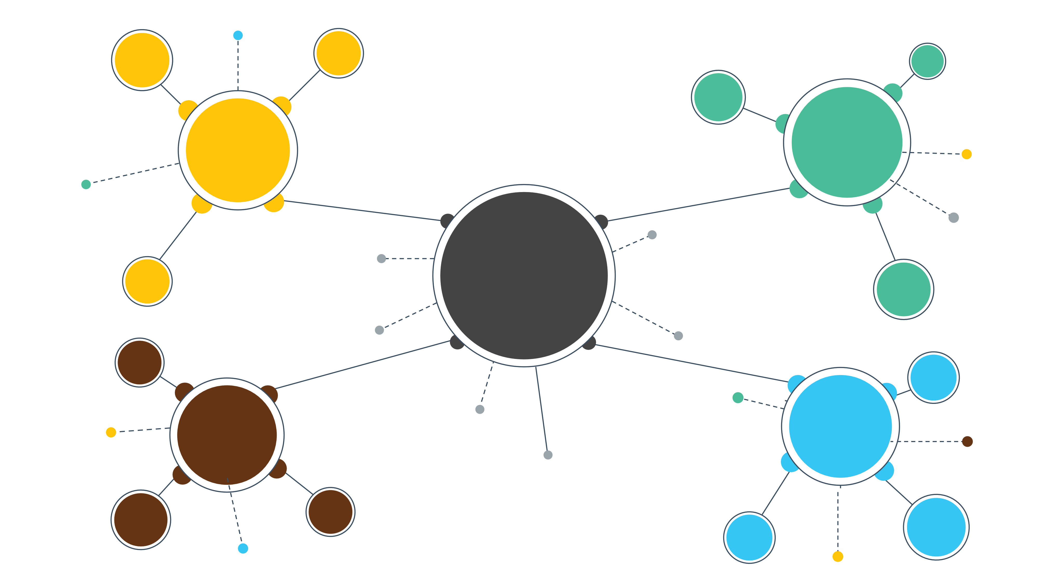
¿Qué es un mapa mental?
Primera Idea
Segunda Idea
MAPA MENTAL
Tercera Idea
Cuarta
Idea
Notes:
(Duración de la diapositiva: 3 minutos)
Diga a los estudiantes:
Un mapa mental es un diagrama que ayuda a observar y estudiar información de manera visual para organizar pensamientos, generar nuevas ideas y mejorar la creatividad.
Un mapa mental se crea alrededor de una sola declaración de enfoque, generalmente un problema o resultado deseado; todas las ideas para resolver el problema o lograr el resultado, se escriben alrededor. La declaración del resultado deseado generalmente se escribe en el centro de una página en blanco, y las soluciones potenciales se disparan como ramas en todas direcciones.

Slide 8
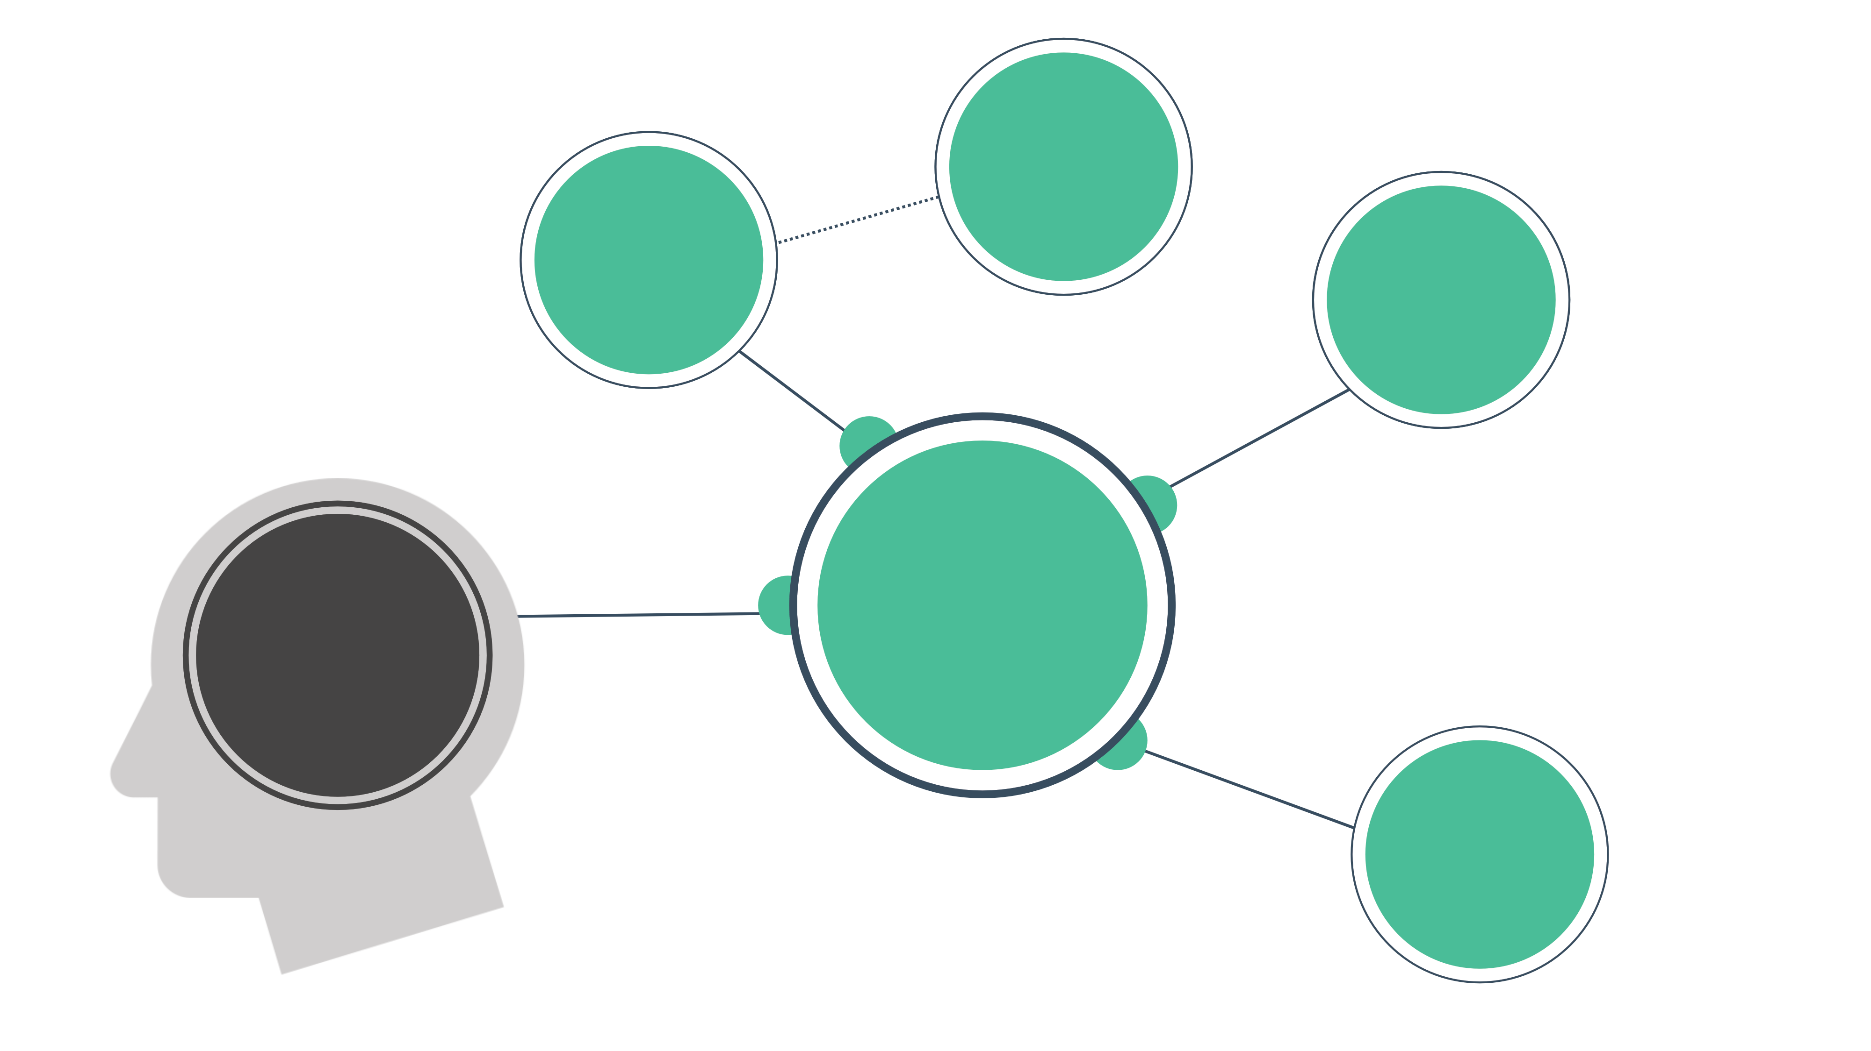
Crear un nuevo contenedor de basura que facilite la separación en casa
Vías para que los hogares separen los desechos orgánicos fácilmente
Crear un negocio de recolección y clasificación
Mejor recolección y acomodo desde el origen
Incrementar la tasa de reciclaje
Crear una aplicación de "desechos" al estilo Uber para que las personas puedan solicitar la recolección
Notes:
(Duración de la diapositiva: 5 minutos)
Diga a los estudiantes:
Primero se debe determinar el propósito principal del mapa mental y escribirlo en el medio. Dado que los mapas mentales comienzan desde adentro y se expanden hacia afuera, su idea central se convertirá en la base del ejercicio.
Su tema principal podría ser:
-Un problema que está tratando de solucionar
-El proyecto que estás pensando
-Un concepto difícil que estás tratando de aprender
En este ejemplo estamos abordando el tema de la baja tasa de reciclaje. Una solución que identificamos en nuestro ejercicio de árbol de problemas/soluciones es que para aumentar las tasas de reciclaje necesitamos una mejor recolección y clasificación de los desechos desde el origen. ¿Qué oportunidades comerciales existen para una mejor recolección y clasificación de los desechos desde el origen?

Slide 9
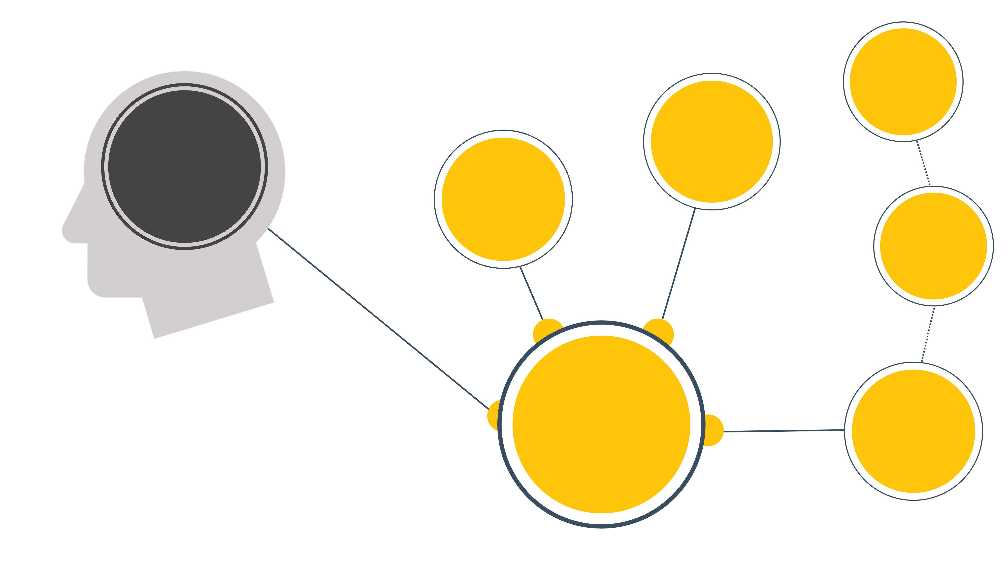
Motivarlos a trabajar
La aplicación de desechos tipo “UBER”, puede trabajar con recolectores informales
Incrementar la tasa de reciclaje
Crear una cooperativa informal de trabajadores de residuos
Pagar un salario justo e incrementar la recolección
Empoderar a los recolectores de resiudos informales
Contratarlos como empleados
Notes:
(Duración de la diapositiva: 5 minutos)
Diga a los estudiantes:
Sabemos que empoderar a los recolectores de desechos informales ayudará a aumentar su capacidad de trabajo para recolectar y clasificar los materiales reciclables de manera más eficiente, lo cual genera un aumento en la tasa de reciclaje. ¿Qué oportunidades de negocio existen para empoderar al sector informal que recolecta los residuos?
Podríamos ayudarlos a organizarse en una cooperativa para que puedan operar de manera más eficiente y en equipos. Asimismo, se podría crear una aplicación de "residuos" estilo Uber, en donde las personas puedan solicitar que un recolector recoja sus materiales reciclables. Otra opción sería formar una empresa y contratar a los trabajadores informales pagándoles un salario justo como incentivo para recolectar y clasificar más desechos, lo que a su vez resultará en una mayor tasa de reciclaje.

Slide 10
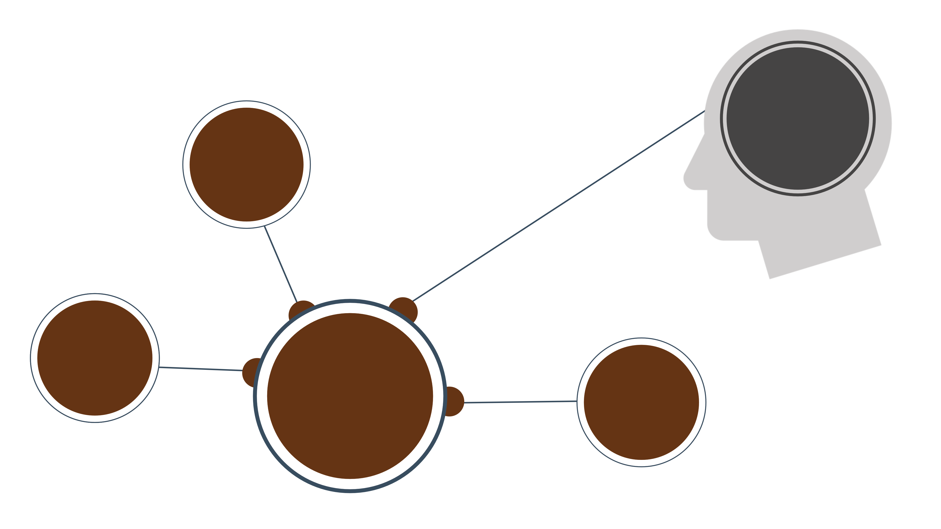
Incrementar la tasa de reciclaje
Crear un negocio que convierta plástico de baja calidad en productos
Fabricar cemento utilizando envases multicapa de bajo grado.
Agregar valor a los materiales reciclables de baja calidad
Certificar Plásticos de comercio justo
Notes:
(Duración de la diapositiva: 5 minutos)
Diga a los estudiantes:
Identificamos que agregar valor a los materiales reciclables de baja calidad (artículos que normalmente no se recolectarían debido a su bajo valor de reventa ), es una forma de aumentar la cantidad recolectada y clasificada; lo cual resulta en una mayor tasa de reciclaje.
Los envases de varias capas se pueden descomponer y utilizar en el procesamiento de cemento creando productos completamente nuevos, como bloques de hormigón para la construcción. Esto agrega valor a los objetos que de otro modo no serían reciclables, por lo que incentiva la recolección de una gama más amplia de artículos y genera una mayor tasa de reciclaje.

Slide 11
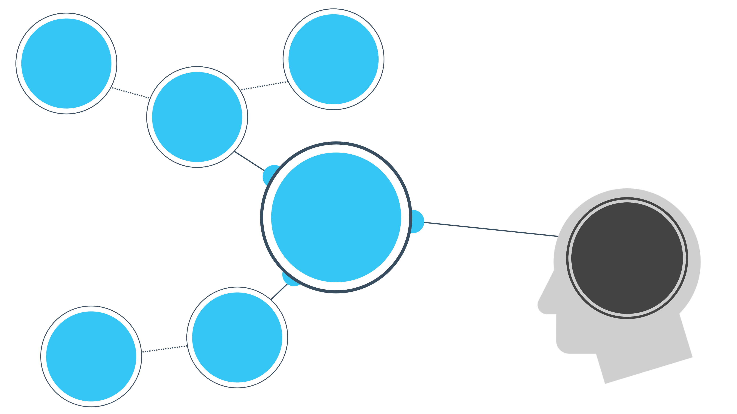
Aplicación de residuos estilo “UBER”
Contratar a choferes de camiones
Flotilla
Inteligente
Tecnología innovadora de reciclaje
Incrementar la tasa de reciclaje
Teconología
digital de rastreo
Seguimiento y ratreo de reciclables
Notes:
(Duración de la diapositiva: 5 minutos)
Diga a los estudiantes:
También identificamos que la tecnología innovadora de reciclaje puede ayudar con la capacidad y la eficiencia del reciclaje. La tecnología de rastreo digital podría usarse para rastrear materiales y productos reciclables, eficientándo su recolección y clasificación.
Esto ayuda a verificar si se ha obtenido de manera ética y si brinda oportunidades adicionales para la creación de valor, lo que puede resultar en un aumento en la tasa de reciclaje.

Slide 12
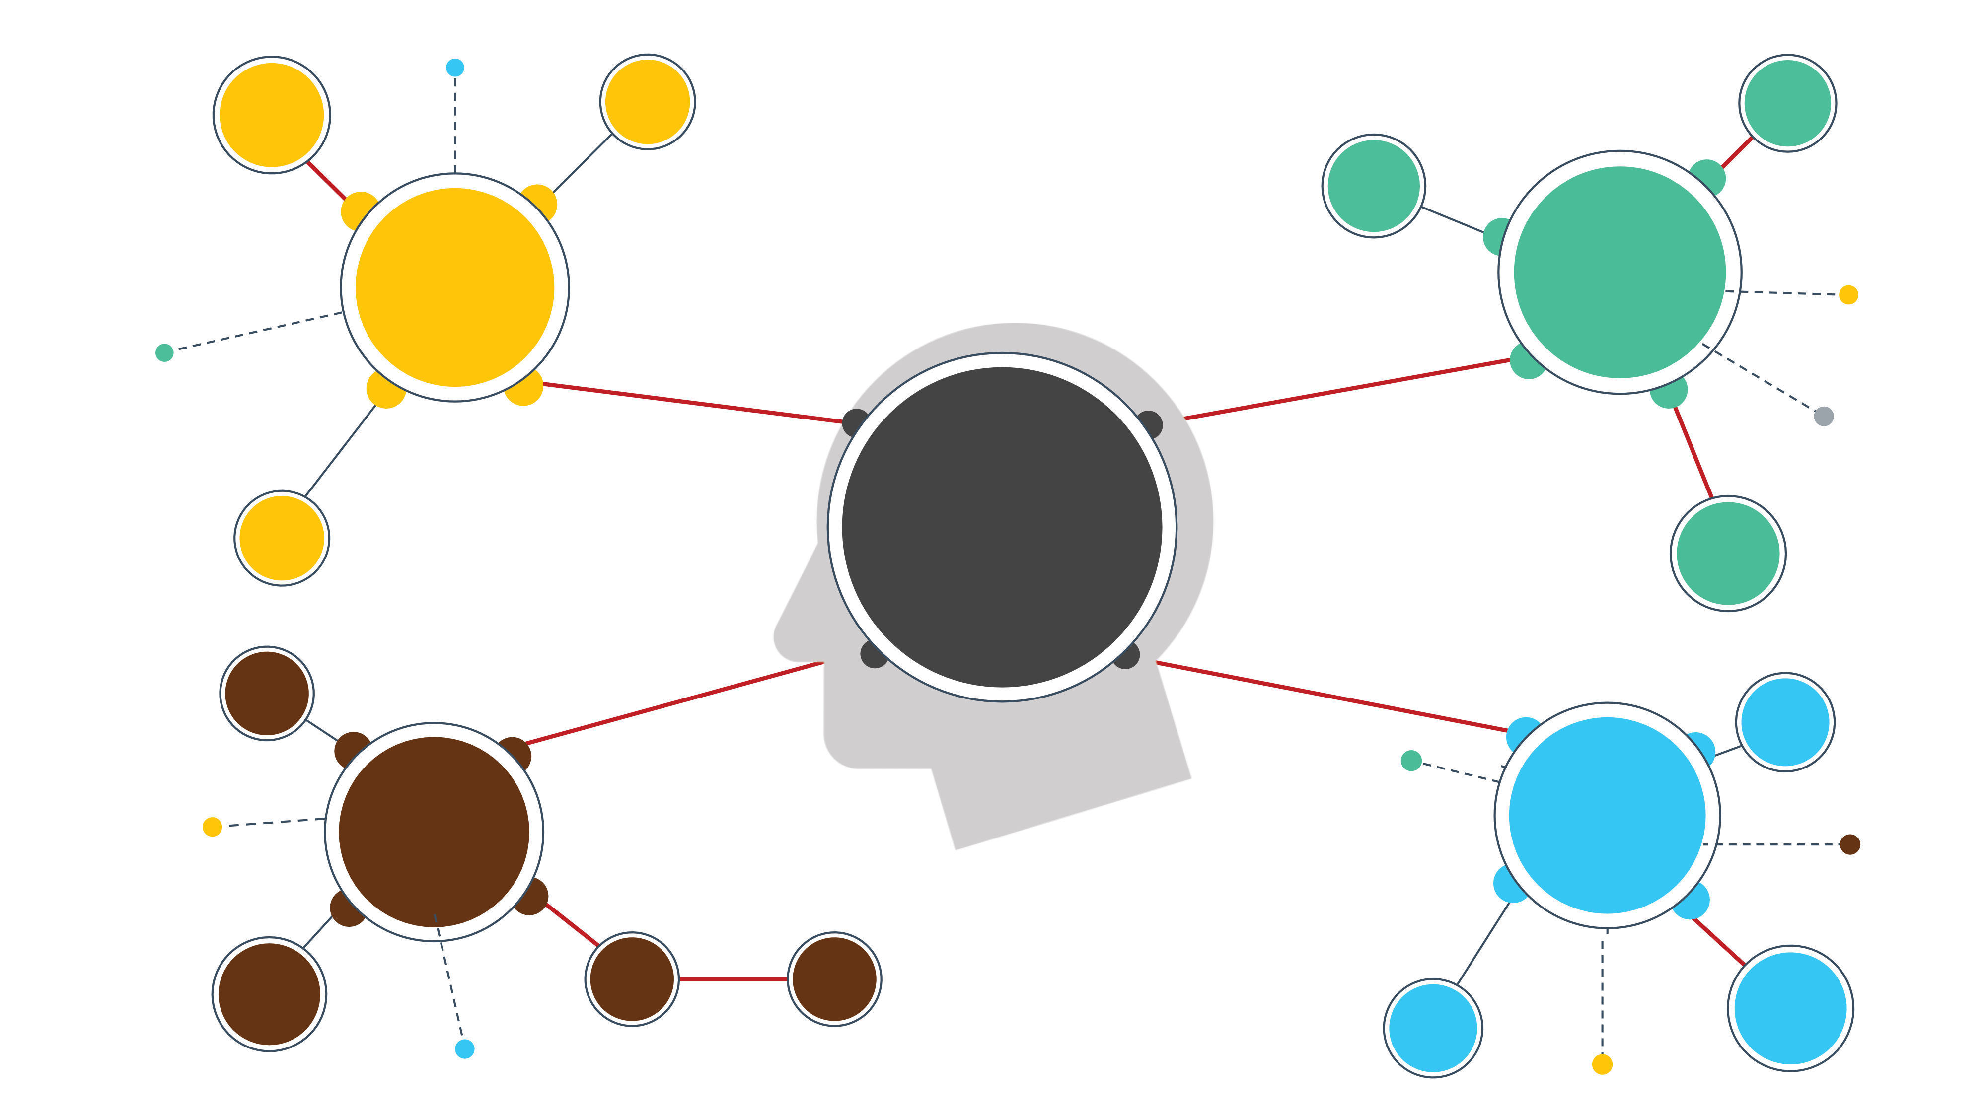
Idea 2
Idea 1
Idea 3
Idea 5
Idea 6
Idea 4
Notes:
(Duración de la diapositiva: 3 minutos)
Diga a los estudiantes:
El último paso en el ejercicio de mapa mental es identificar las ideas vinculadas a oportunidades de negocio y escribirlas en notas adhesivas.

Slide 13
Ejercicio de Selección
IDEA #1
IDEA #2
IDEA #3
Notes:
(Duración de la diapositiva: 3 minutos)
Diga a los estudiantes:
Ahora, cada grupo tomará todas las ideas del mapa mental y realizará un ejercicio de "selección descendente" para elegir las mejores ideas y seleccionará una idea final para su negocio. Tome todas las notas adhesivas (post its) con las ideas individuales escritas en ellas y péguelas en un pizarrón o cartulina para que todos las vean. Los grupos le darán una puntuación a cada idea, así que deje espacio en la parte inferior de la nota adhesiva para la puntuación.

Slide 14
Tasa 1-5
IDEA #1
Puntaje total: 12
D=4 F=3 V=5
Deseabilidad Factibilidad Viabilidad
Notes:
(Duración de la diapositiva: 3 minutos)
Diga a los estudiantes:
Asigne a cada idea una puntuación del 1 al 5, siendo 1 lo más bajo y 5 lo más alto, para cada una de las siguientes áreas: deseabilidad, factibilidad y viabilidad.
Utilice las preguntas guía para ayudar a determinar el puntaje para cada aspecto de una idea.
Deseabilidad: ¿La gente quiere esto? ¿Cubre una necesidad? ¿Es atractivo? ¿Puede encajar en la vida de las personas?
Factibilidad: ¿Podemos hacerlo? ¿La tecnología necesaria está al alcance? ¿Puede la organización hacer que suceda?
Viabilidad: ¿Deberíamos hacer esto? ¿Se alinea con nuestros objetivos? ¿Podemos desarrollar, financiar y sostener esto?

Slide 15
Selección Descendente
IDEA #1
IDEA #2
IDEA #3
Puntaje total: 12
Puntaje total: 10
Puntaje total: 7
D=4 F=3 V=5
D=3 F=2 V=5
D=3 F=2 V=2
Notes:
(Duración de la diapositiva: 3 minutos)
Diga a los estudiantes:
Sume las puntuaciones de cada idea y seleccione la que obtenga la puntuación más alta.

Slide 16
Zona ganadora
IDEA #1
¿Vale la pena?
(Puntuación de Impacto)
IDEA #2
1 2 3 4 5
IDEA #3
1 2 3 4 5
¿Es real? + ¿Es una victoria?
(Puntuación de Motivacion + Capacidad)
Notes:
(Duración de la diapositiva: 3 minutos)
Diga a los estudiantes:
Si todavía hay un debate en su grupo sobre qué idea es la mejor, pruebe una herramienta de puntuación adicional para realizar análisis más detallado.
Asigne a cada idea una puntuación del 1 al 5, donde 1 es lo más bajo y 5 es lo más alto, considerando las siguientes dos áreas:
¿Es una victoria? ¿Debemos hacer esto? ¿Tenemos las capacidades?
¿Vale la pena? ¿Genera el impacto que queremos?
A continuación, represente en un gráfico la puntuación "vale la pena" (también conocida como impacto) frente a la puntuación "real + ganadora". Elija la idea que se encuentra en el cuadrante superior derecho del cuadro.

Slide 17
1.
Elige un aspecto del escenario del “Desafío de los Desechos"
2.
Genera un mapa mental para visualizar las soluciones potenciales
3.
Identifica las ideas clave en el mapa mental y escríbelas todas en notas adhesivas (post its).
4.
Trabaja en un ejercicio de depuración, para elegir las mejores soluciones.
Zona Ganadora
IDEA #1
IDEA #2
IDEA #3
Notes:
Diga a los estudiantes:
Para la actividad grupal siga los siguientes pasos:
Paso 1 Elige un aspecto del escenario del “desafío de los desechos” para analizarlo utilizando el ejercicio de mapeo mental, o continúe con la situación analizada en el Taller 1.
Paso 2 Genera un mapa mental para visualizar posibles vías de solución
Paso 3 Identifica las ideas clave en el mapa mental y escríbelas todas en notas adhesivas (post its)
Paso 4 Realiza un ejercicio de "selección descendente" para elegir la mejor solución

